Slide 1
ANATOMIA TOPOGRÁFICA DOS MEMBROS INFERIORES
AULA 2: Músculos que atuam na articulação coxofemoral
Prof. Dr. Luís Fernando Tirapelli

Slide 2
Músculos que atuam na articulação coxofemoral
1. Músculos da região glútea e parede lateral da pelve
2. Músculos da região anterior da coxa
3. Músculos da região medial da coxa

Slide 3
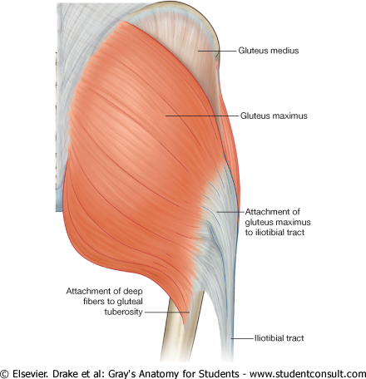
1. Músculos da região glútea e parede lateral da pelve
Músculos que atuam na articulação coxofemoral
1.1. M. glúteo máximo
Ação: extensão e rotação lateral da coxa.
Notes:
Região glútea: póstero-lateral à pelve óssea e região proximal do femur. Comunica-se antero-medialmente com com a cavidade pélvica e o períneo, respectivamente, pelos forames isquiáticos maior e menor. Inferiormente é contínua com a face posterior da coxa.

Slide 4
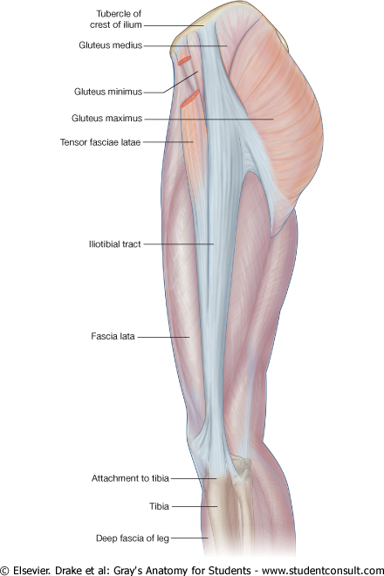
1.2. Músculo tensor da fáscia lata
Ação: estabiliza o joelho durante a extensão.

Slide 5
1.3. M. glúteo médio:
1.4. M. glúteo mínimo:
Ação: abdução e rotação medial do fêmur na articulação do quadril.
1.5. M. piriforme:
1.6. M. gêmeo superior:
Ação: rotação lateral e abdução da articulação do quadril.
Notes:
Glúteo médio: face externa do ílio entre as linhas glúteas ant, e post. Até o trocanter maior
Glúteo mínimoÇ face externa do ílio entre as linhas gçúteas anterior e inferior. Até o trocanter maior mais anteriormente.

Slide 6
1.7. M. obturador interno:
1.8. M. gêmeo inferior:
Ação: rotação lateral e abdução da articulação do quadril.
1.9. M. quadrado femoral:
Ação: rotação lateral da articulação do quadril.
Notes:
Glúteo médio: face externa do ílio entre as linhas glúteas ant, e post. Até o trocanter maior
Glúteo mínimoÇ face externa do ílio entre as linhas gçúteas anterior e inferior. Até o trocanter maior mais anteriormente.

Slide 7
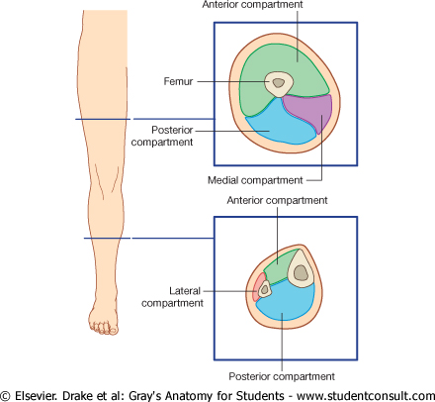
Compartimentos musculares da coxa
Anterior
Medial (=adutor)
Posterior

Slide 8
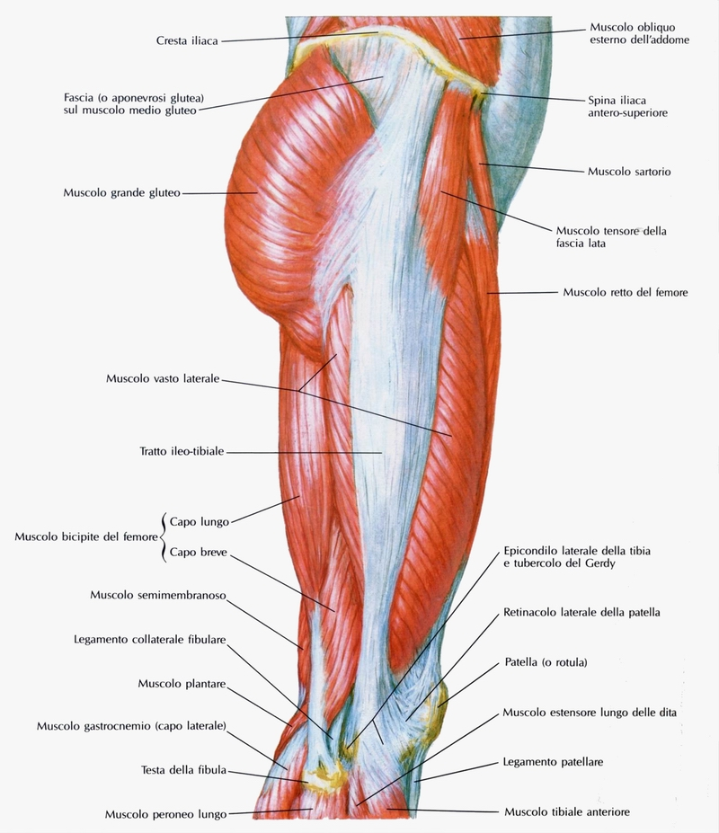
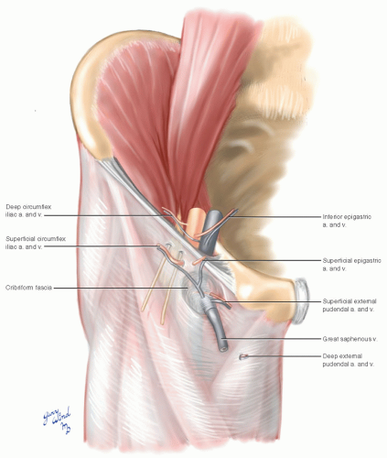
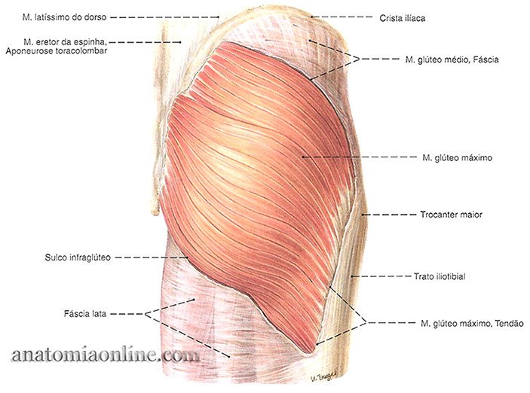
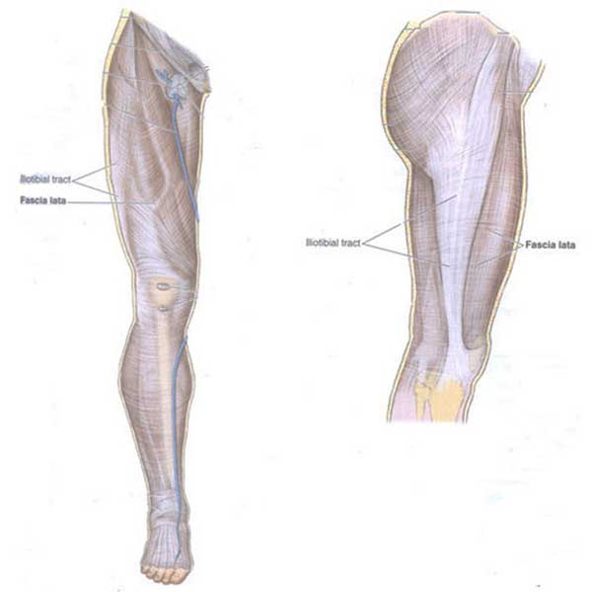
Fáscia lata
L. lata = larga.
Trato iliotibial

Slide 9
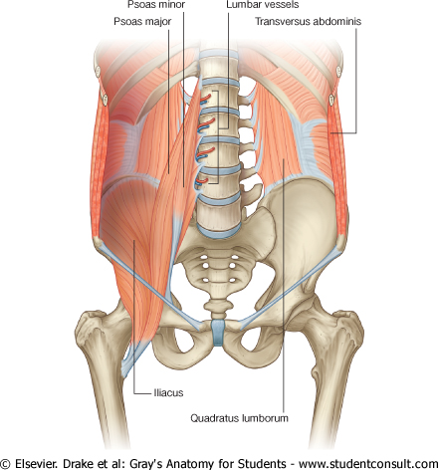
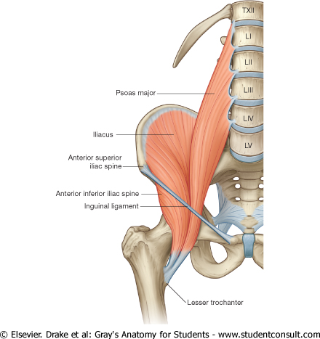
2. Músculos da região anterior da coxa
1. M. psoas maior*
2. M. ilíaco *
3. M. psoas menor
M. iliopsoas
Ação: Flexão da articulação do quadril

Slide 10
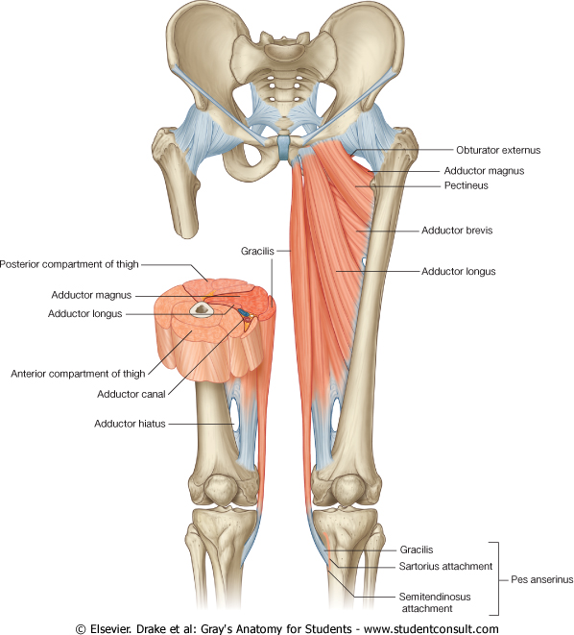
3. Músculos da região medial da coxa
1. M. grácil:
Ação: adução da coxa e flexor da perna.
2. M. pectíneo::
Ação: adução e flexão da coxa.
3. M. adutor longo:
Ação: adução e rotação lateral da coxa.

Slide 11
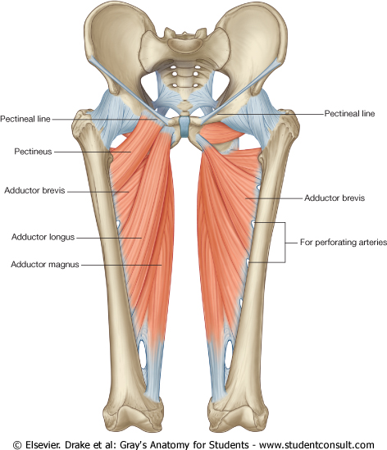
4. M. adutor curto:
Ação: adução da coxa.

Slide 12
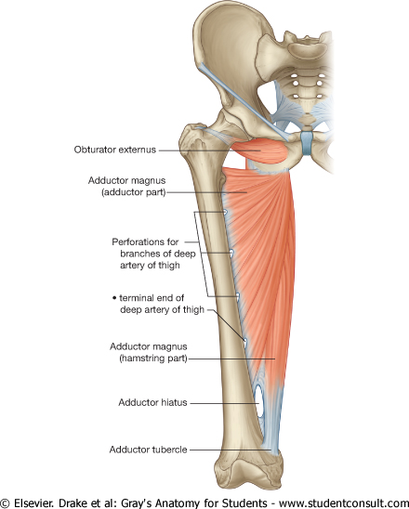
5. M. adutor magno
:
Ação: adução e rotação lateral da coxa. Flete e extende a coxa.
6. M. obturador externo:
Ação: rotação lateral e estabiliza a articulação do quadril.

Slide 13
RESUMO
Músculos que atuam na articulação coxofemoral

Slide 14
REFERÊNCIAS BIBLIOGRÁFICAS
Aumüller, G. Anatomia. 1ª ed, Rio de Janeiro: Guanabara Koogan S.A., 2009.
Drake, R.L., Vogl, W., Mitchell, A.W.M. Gray׳s. Anatomia para estudantes.
1ª ed. Rio de Janeiro: Elsevier Editora Ltda, 2005.
Gardner, Gray e O׳Rahilly. Anatomia.
4ª ed, Rio de Janeiro: Guanabara Koogan S.A., 1978.
Gray׳s. Anatomia. A base anatômica da prática clínica. 40ª ed. Rio de Janeiro: Elsevier Editora Ltda, 2010.
Moore, K.L.; Dalley, A.F. Anatomia orientada para a clínica.
6ª ed, Rio de Janeiro: Guanabara Koogan S.A., 2011.
Snell, R.S. Anatomia clínica para estudantes de medicina. 5ª ed, Rio de Janeiro: Guanabara Koogan S.A., 1999.

